Slide 1
第一章 误差
误差是衡量某一个物理量的真实值与计算值之间的差异。真实值往往不可得，因此怎样去研究误差从而为实际服务是至关重要的。计算数学家为此提供了一套衡量误差好坏的标准。
Notes:
在现实世界中，物理量的真实值往往是不可得的，因此怎样去利用观测值从而为实际服务是至关重要的。计算数学家为此提供了一套衡量误差好坏的标准。

Slide 2
1. 误差的来源和分类
用计算机解决科学计算问题，首先要建立数学模型，它是对被描述的实际问题进行抽象、简化而得到的，因而是近似的。数学模型与实际问题之间出现的误差称为模型误差。
在数学模型中往往还有一些根据观测得到的物理量，如温度、长度、电压等等，这些量显然也包含误差。这种由观测产生的误差称为观测误差。
以上两种误差不在“数值分析”的讨论范围。数值分析只研究用数值方法求解数学模型产生的误差。
Notes:
模型误差：各种物理定义中的假设条件，如要求是在真空中，没有摩擦力等；数学中的建设模型的定义是在哪个空间中，如多项式空间或者径向基空间中等。换句话说，实际问题到数学模型之间已经存在误差了。目前来说，大部分科研工作者主要在解决这类问题，怎样用更好的模型去描述实际问题，从而得到更准确的解。观测误差：模型里面会有参数，这些参数的估计也是有误差的，主要是由于收到环境，测量设备，以及人的主观因素（如视觉）的影响。

Slide 3
数值分析考虑的误差
当数学模型不能得到精确解时，通常要用数值方法求它的近似解。由算法造成的近似解与精确解之间的误差称为截断误差（方法误差）。
有了计算公式后，在用计算机做数值计算时，受计算机字长限制等非数值算法因素的影响也会产生误差，这种误差称为舍入误差。
有些数值方法的截断误差在理论上可以无限小，但是舍入误差总是有限制的。数值分析中的误差主要考虑数学模型建立后的误差，也即截断误差和舍入误差。
Notes:
下面我们用一个例子加以说明

Slide 4
= 0.747… …
解法之一：将 作Taylor展开后再积分
1 / e
1
取
S₄
R₄ /* Remainder */
则
称为截断误差 /* Truncation Error */
| 舍入误差 /* Roundoff Error */ |

Slide 5

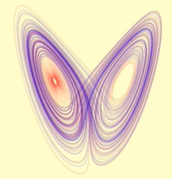

2. 误差传播与积累
例：蝴蝶效应 ---亚马逊河的一致蝴蝶煽动几下翅膀，可以在一段时间后引起南海的一场龙卷风。
大家思考下，蝴蝶效应中的蝴蝶是造成“龙卷风”的原因吗？
千丈之堤，以蝼蚁之穴溃；百尺之室，以突隙之炽焚。
--- 《韩非子·喻老》
Notes:
这是英国的一个气象学家也是一个数学家，在做两次微分方程初值解时发现的一个奇怪现象。第一次是从初值开始连续计算两周得到的解，第二次是先计算一周得到的结果，记录下来后，然后把记录下来的结果重新输入到计算机中，启动程序再计算一周后得到的解，该数学家发现这两次的结果差异很大，有好几个数量级的差异。该数学家最后发现该微分方程问题是一个病态问题，在理论上还没有得到解决。但是从这里面该数学家也明白了一些道理，也即在考虑求解某一个数学模型时，我们不仅要注意精确解和近似解之间的误差，更要注意误差的传播和累积。
下面，我们通过一个更直接的例子，来说明误差的传播和累积现象，从而来说明我们在设计算法时应当注意什么。

Slide 6
例：计算
公式一：
记为
注意此公式精确成立
则初始误差
What happened?!
?
??
? !
! !

Slide 7
考察第n步的误差
可见初始的小扰动
迅速积累，误差呈递增走势。
造成这种情况的是不稳定的算法，
这种算法不好，我们有责任改变。
 公式二：
方法：先估计一个I_{N} ,再反推要求的I_{n} ( n << N )。
注意此公式与公式一
在理论上等价。
可取

Slide 8
取

Slide 9
考察反推一步的误差：
以此类推，对 n < N 有：
误差逐步递减, 这样的算法称为稳定的算法 /* stable algorithm */
在我们今后的讨论中，误差将不可回避，算法的稳定性会是一个非常重要的话题。

Slide 10
3 误差与有效数字 /* Error and Significant Digits */
➢ 绝对误差 /* absolute error */
其中x为精确值，x*为x的近似值。
的上限记为
，称为绝对误差限 /* accuracy */，
工程上常记为
，例如：
e* 理论上讲是唯一确定的，可能取正，也可能取负。 e* > 0 不唯一，当然 e* 越小越具有参考价值。
Notes:
接下来，我们介绍误差和有效数字。

Slide 11

有效数字 /* significant digits */
例如：$π=3.14159265……$
按四舍五入原则取四位小数 $π≈3.1416$，
取五位小数则有$π≈3.14159$，他们的绝对误差不超过末位数的半个单位，也即
有效数字 近似值
*
x
的误差限是某一
位的半个单位，该位到
x
*
的第一位非零数字共有
n
位，则
x
*
有
n
位有效数字。
五位有效数值
六位有效数值

Slide 12
用科学计数法，记 （其中 ）。若
（即 的截取按四舍五入规则），则称
为有n 位有效数字，精确到 。
例：
$$π=3.1415926535897932⋯⋯; π^{∗}=3.1415$$
问： 有几位有效数字？请证明你的结论。
π
*
证明：
有4位有效数字，精确到小数点后第3位。
例：以下数字是经四舍五入得到的，判定各有几位有效数字。
187.9325 0.00369246 3.1415926 2.000072
(7)
(6)
(8)
(7)

Slide 13
➢有效数字与相对误差的关系
☞ 有效数字 ⇒ 相对误差限
已知 x* 有 n 位有效数字，则其相对误差限为
☞ 相对误差限 ⇒ 有效数字
已知 x* 的相对误差限可写为
则
可见 x* 至少有 n 位有效数字。

Slide 14
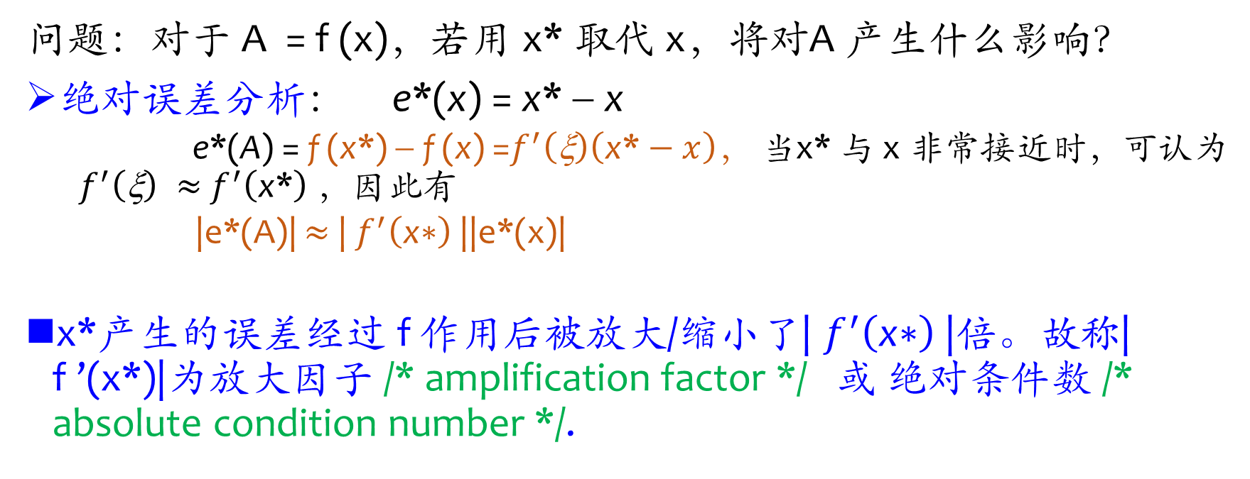
4. 函数的误差估计/*Error Estimation for Functions*/
问题：对于 A = f (x)，若用 x* 取代 x，将对A 产生什么影响？
绝对误差分析： e*(x) = x* − x
e*(A) = f (x*) − f (x) =$f^{′}\left(\text{ξ}\right)\left(\text{x}\text{∗}−x\right)$， 当x* 与 x 非常接近时，可认为 $f^{′}\left(\text{ξ}\right) ≈$ $f^{′}\left(\text{x}\text{∗}\right)$，因此有
|e*(A)| $≈$ | $f^{′}\left(\text{x}\text{∗}\right)$||e*(x)|
x*产生的误差经过 f 作用后被放大/缩小了| $f^{′}\left(\text{x}\text{∗}\right)$|倍。故称| f ’(x*)|为放大因子 /* amplification factor */ 或 绝对条件数 /* absolute condition number */.
Notes:
我们知道x的误差估计已经分析的很清楚了，那么怎么来分析函数的误差估计呢？

Slide 15

相对误差分析：
$$\left|e_{r}^{∗}\left(x\right)\right|=\left|e^{∗}\left(x\right)\right|/x^{∗}$$
$$\left|e_{r}^{∗}\left(A\right)\right|=\frac{\left|e^{∗}\left(A\right)\right|}{|f\left(x^{∗}\right)|}=\left|\frac{f\left(x^{∗}\right)−f\left(x\right)}{x^{∗}−x}\frac{x^{∗}}{f\left(x^{∗}\right)}\frac{x^{∗}−x}{x^{∗}}\right|$$
$$≈\left|x^{∗}\frac{f^{′}\left(x^{∗}\right)}{f\left(x^{∗}\right)}\right||e_{r}^{∗}(x)|$$
导数定义
相对误差条件数
f 的条件数在某一点是小\大，则称 f 在该点
是好条件的 /* well-conditioned */ \坏条件的 /* ill-conditioned */。

Slide 16
5. 小结：几点注意事项/* Remarks */
1. 避免相近的两数相减
例: a1 = 0.12345，a2 = 0.12346，各有5位有效数字。
而 a2 - a1 = 0.00001，只剩下1位有效数字。
几种经验性的避免方法
当 | x | << 1 时：

Slide 17
2. 避免数量级相差很大的两数相加。
3. 避免小分母 : 分母小会造成浮点溢出 /* over flow */
4. 先化简再计算，减少步骤，避免误差积累。
5. 选用稳定的算法。

